Slide 1

Ауыспалы егістік

Slide 2

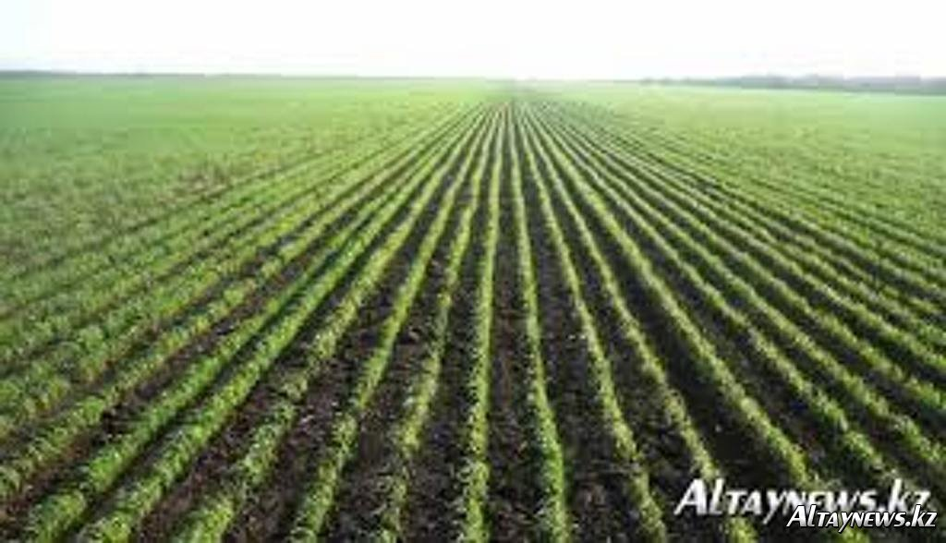
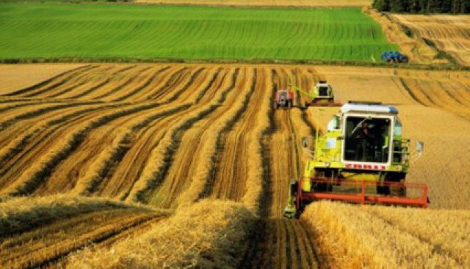
Ауыспалы егіс дегеніміз — ғылымға негіздеп дақылдар мен сүрі танапты белгілі бір мерзімде және аумақта кезектестіріп орналастыру. Дақылдар мен сүрі жердің кезектесу ретімен бірінен соң бірінің орналасуын ауыспалы егістің кестесі (схемасы) деп атайды. Мысалы, Қазақстандағы ең кең тараған ауыспалы егістің кестесі: 1 — сүрі жер, 2 — жаздық бидай, 3 — жаздық бидай, 4 — арпа.

Slide 3

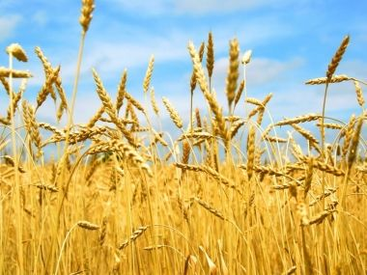
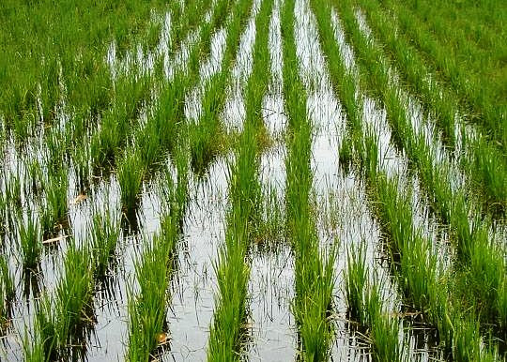
Дақылдар мен сүрі жердің ауыспалы егістің барлық танаптары арқылы өтуі олардың аумақта кезектесуін білдіреді. Дақылды бір танапта ұзақ уақыт өсіруді ауысымсыз, ал шаруашылықтағы негізгі дақылды дара дақыл деп атайды. Ауыспалы егістерде, кейде бір дақылды бірнеше жыл бойы қатарынан егеді, сосын оны басқа дақылмен ауыстырады. Мұндай егістіктерді қайталама егістік деп атайды. Ауыспалы егістің әр танабында әдетте бір дақылды өсіреді, кейде бір танапта биологиясы және өсіру технологиясы ұқсас бірнеше дақылды орналастырады. Ауыспалы егістің мұндай танаптарын құрама деп атайды.

Slide 4

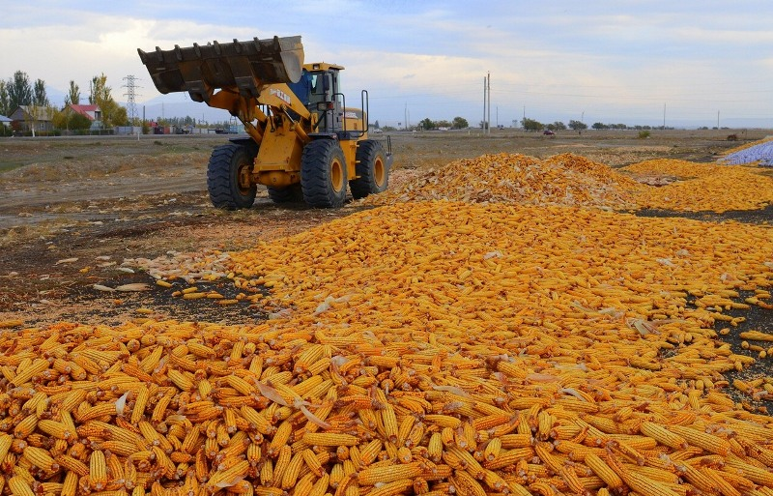
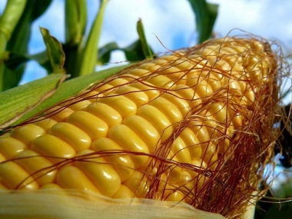
Ауыспалы егістің жақсы алғы егіспен басталып, келесі жақсы алғы егістің алдында аяқталатын бөлігі ауыспалы егістің буыны деп аталады.
Ауыспалы егіс тәсіліне сәйкес, дақылдар мен сүрі жердің кезектесуінің толық циклі өтетін кезеңді айналым (ротация) деп атайды.
Оның ұзақтығы әдетте ауыспалы егістегі танаптар санына тең. Ауыспалы егістің тыс танабы деп дақылдардың кезектесуінен уақытша шығарылып және бірнеше жыл бойы бір дақыл ретінде өсірілетін танапты айтады. Тыс танапта көбінесе көпжылдық шөптер, жүгері өсіріледі.
Алғы дақыл деп осы танапта өткен жылы болған дақылды немесе сүрі жерді атайды, яғни ауыспалы егістегі әрбір дақыл немесе сүрі жер өзінен кейінгі дақыл үшін алғы дақыл болып табылады

Slide 5

Ауыспалы егістердің кестесін құру
Ауыспалы егісте дақылдардың алмасу тәртібін және алғы егістерін ендірістік тәжірибелері мен аймақтың ғылыми мекемелерінің ұсыныстарын пайдаланып анықтайды.
Негізгі талап -әрбір дақылға мүмкіндігінше оңтайлы жағдай жасап, сыртқы ортаның қолайсыз әсерін азайту.
1. Негізгі дақыл-дарға ауданның
үлкен бөлігін бөлген жөн
Ауыспалы егістің кестесін құрастыруға арналған ұстанымдары
4.Дәнді бұршақ дақылдарын қайталап өсіруге болмайды.
2.Топырақтың құнарлылығына, танаптардың тазалығына және басқа тіршілік жағдайларына жоғары талап қоятын ең құнды дақылдарды жақсы алғы дақылдардан кейін орналастыру дұрыс.
5 Дәнді бұршақ дақылдарын пардан кейін орналастыруға болмайды.Бұл жағдайда олардың құнды алғы егіс болған артықшылығы басқа дақылдармен пайдаланылмайды.
3.Ауыспалы егісті ең жақсы алғы дақылдан бастау қажет

Slide 6

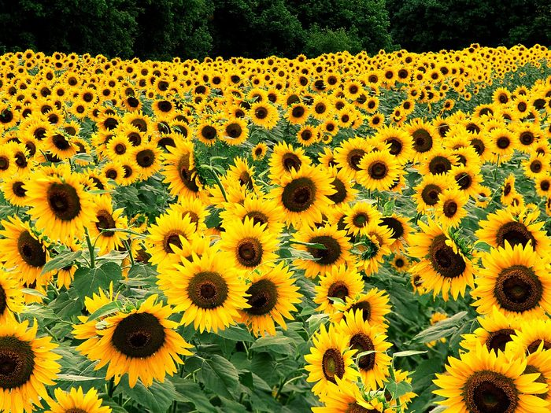
Дақылдардың кезектесу қажеттілігі
химиялық
биологиялық
экономикалық
Бір дақылды тұрақты немесе ұзақ уақыт бойы бір жерге өсіре берсе, онда арамшөптер, зиянкестер және аурулар қаптап, топырақ тозады да, өнімнің азаюына әкеп соқтырады. Ауыспалы егісте дақылдарды кезектестіру, биологиялық себептердің кері әсерін төмендетеді немесе тіпті мүлдем жояды. Мөселен, күнбағысты түрақты сепкенде ол тоғышар арамшөп сұңғыладан күшті зақымданады; бидайды кезектестірмей сепсе, онда ол тамыр шіріндісі ауруына шалдығады.

Slide 7

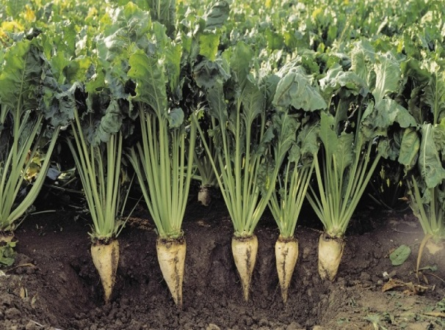
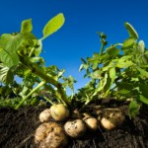
Ауыспалы егістіктегі алғы дақылдар
Дақылдар өнімінің мөлшері мен сапасына алғы дақыл үлкен әсер етеді. Қазақстанның қүрғаңшылық жағдайында, ең жақсы алғы дақылға сүрі жер (танабы) жатады. Ол топырақта ылғалдың, өсімдікке сіңімді түрдегі қоректік заттардың жиналуын, танаптың фитосанитарлық күйінің жақсаруын және арамшөптен тазалануын қамтамасыз етеді.
Отамалы дақылдар (қант қызылшасы, жүгері, картоп, көкөніс, т.б.) алғы дақыл ретінде танаптарда арамшөптермен күресті жақсы жүргізуге мүмкіндік береді: жаз бойы арамшөптермен қатарлықта күрес жүргізіледі, топыраққа тыңайтқыштар енгізіледі.

Slide 8
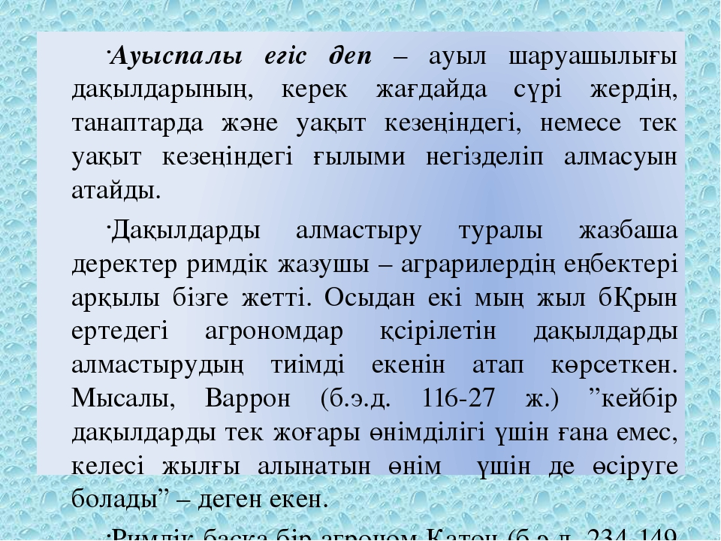

Slide 9
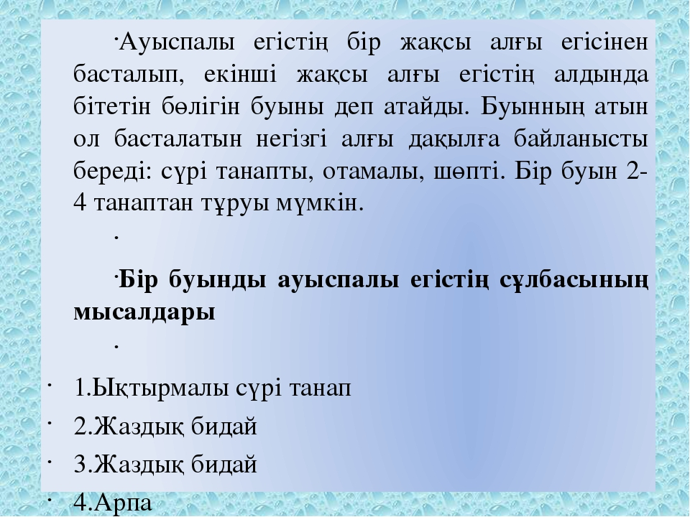

Slide 10
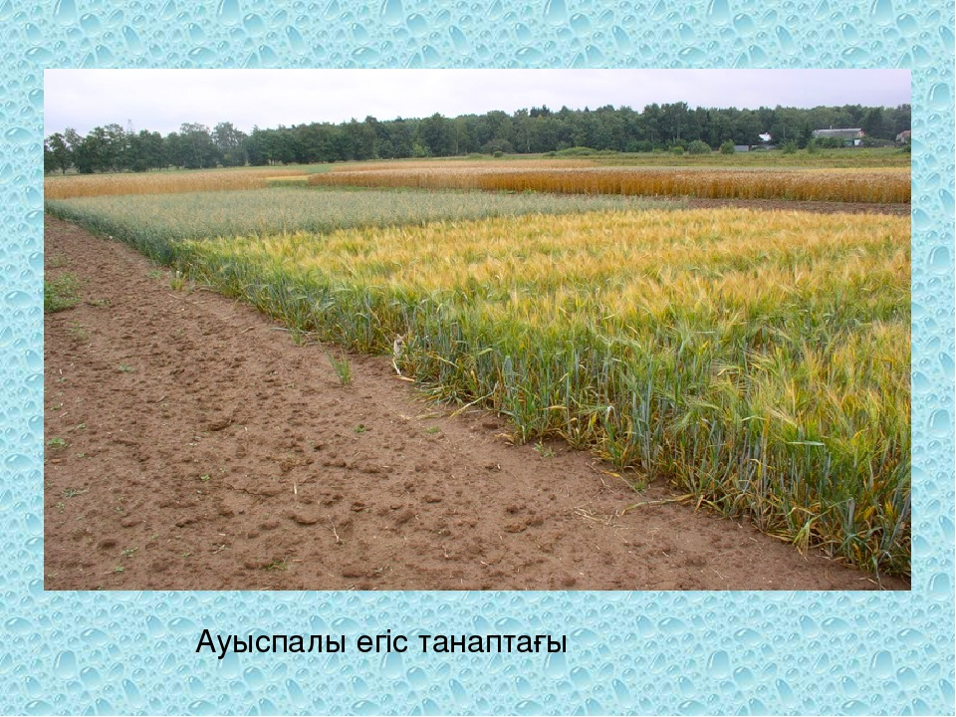

Slide 11
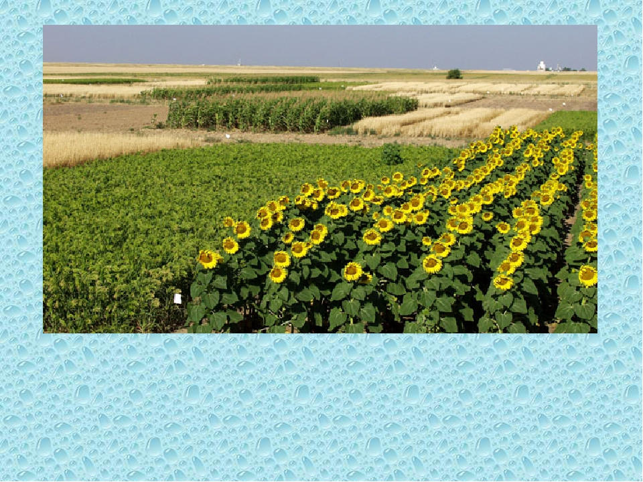

Slide 12
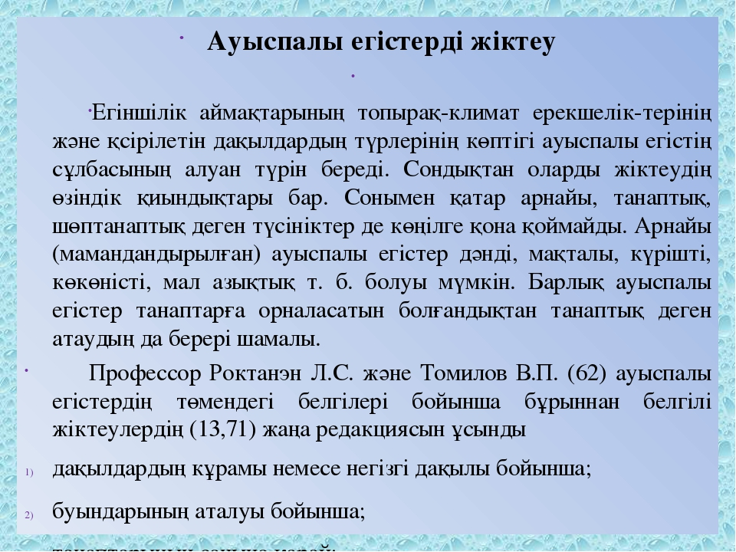

Slide 13
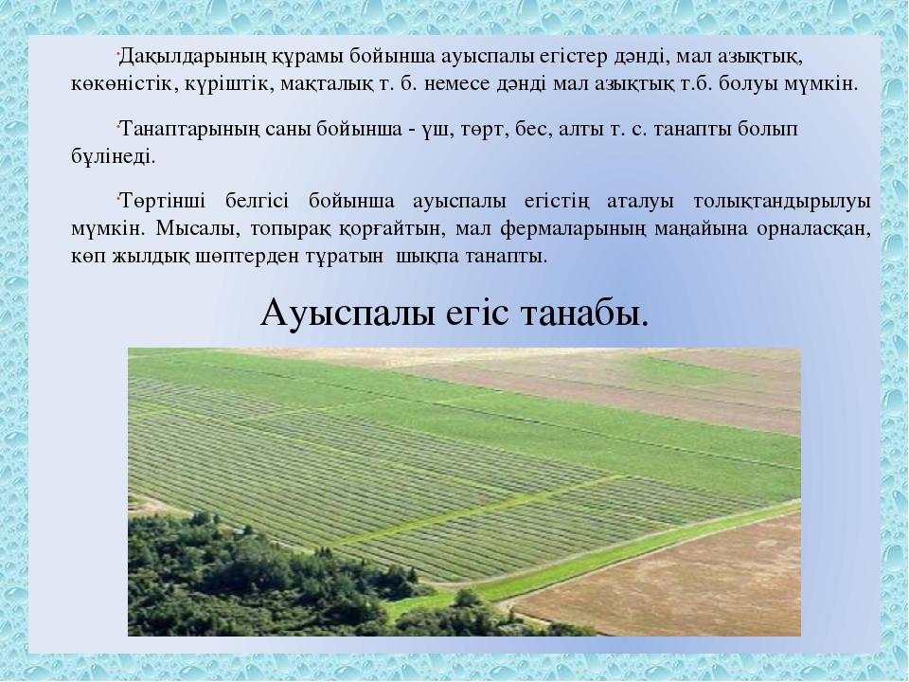

Slide 14
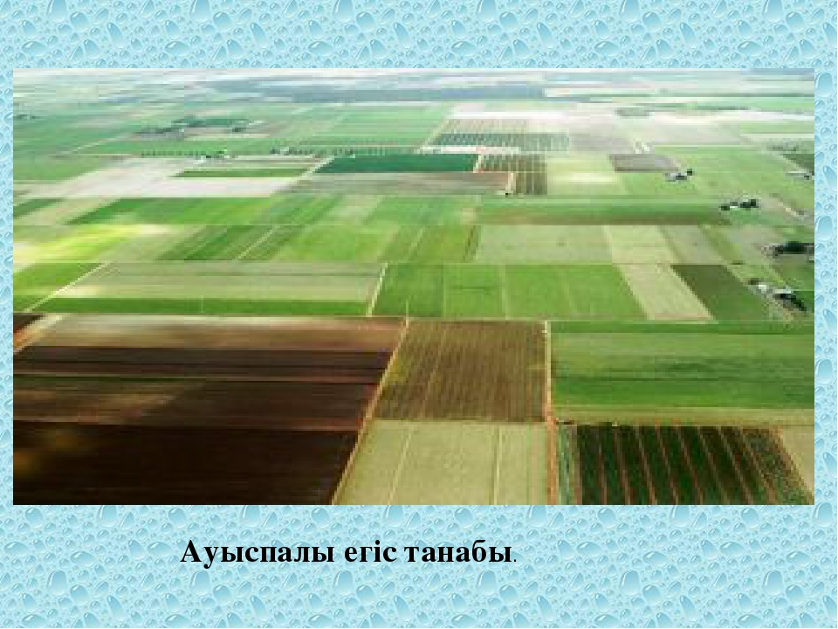

Slide 15
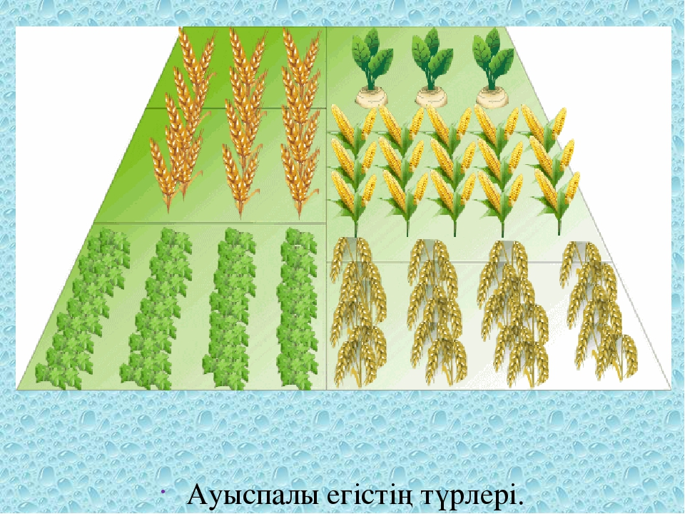

Slide 16
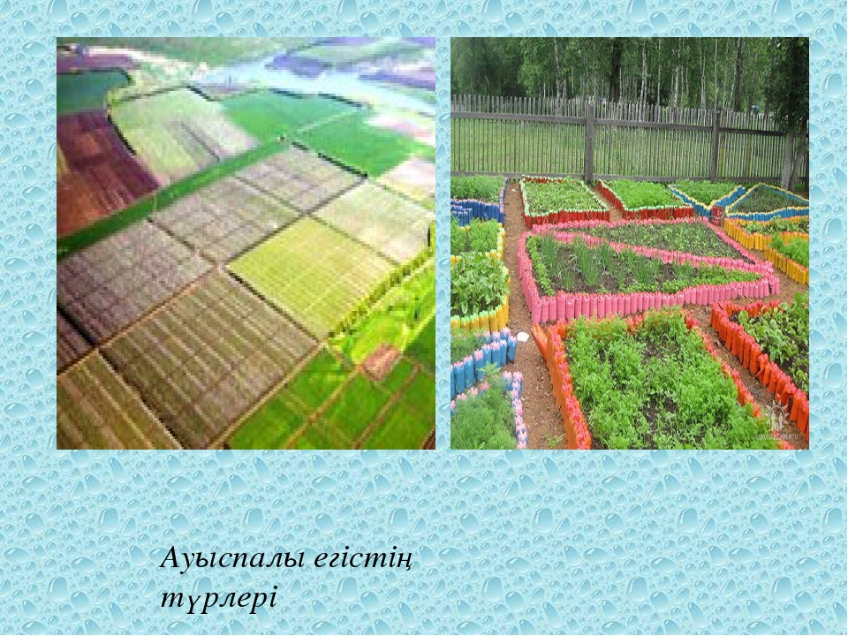

Slide 17
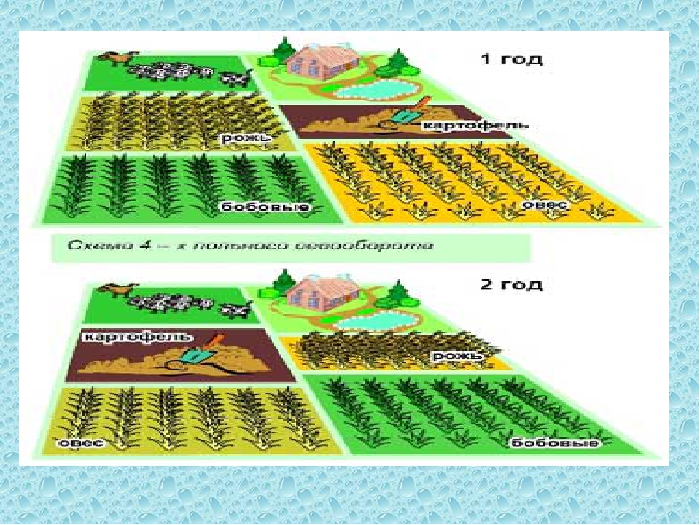

Slide 18
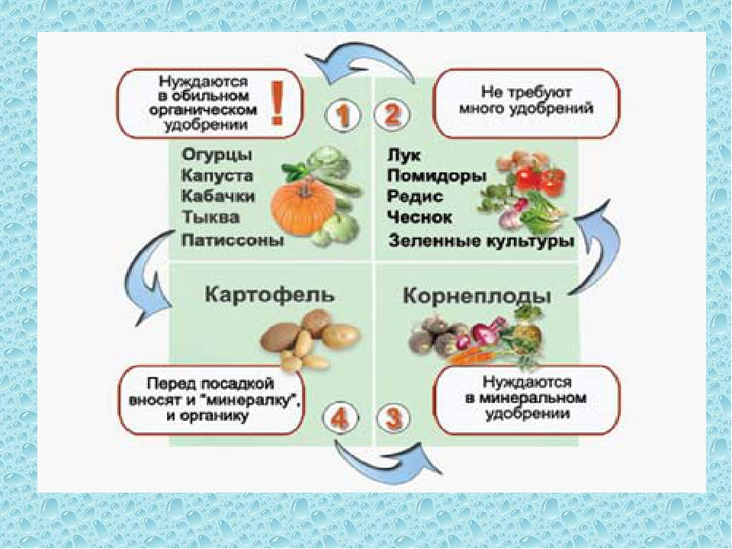

Slide 19
1.Ауыспалы егісті енгізу
Ауыспалы егісті енгізу- жасалған жобаны жүйелі түрде шаруашылықтың пайдаланатын жер аумағына орналастыру жұмыстары.
Ауыспалы егісті енгізу төмендегідей ұйымдастыру-шаруашылық және жерге орналастыру шараларынан тұрады:
а) Шаруашылықтың мамандандырылуын және ауыл шаруашылығы өнімдерін өндіру мен сату жөніндегі мемлекеттік тапсырманы ескере отырып, егіс алқабының құрылымын жасау.
б)Территорияны ұйымдастыру, жерді біркелкі құнарлы алқаптарға біріктіру.

Slide 20
в)Ауыспалы егістердін, санын, көлемін және шекарасын анықтап, олардың учаскелерінде жерді, техниканы және еңбекті мейлінше өнімді пайдалануды ескере отырып орналастыру. Әрбір топыракты алқапқа — олардың құнарлылығын, механикалық құрамын, эрозияға бейімділігін, рельефіне қарай өзіндік ауыспалы егіс беру.
Шаруашылықтағы ауыспалы егістердін. барлық жиынтығы, кабылданған егіс құрылымының көлемін орындауды қамтамасыз етулері қажет.

Slide 21
г)Танаптарды кесіп бөлу және бағаналар қою жолымен ауыспалы егісті қалыпты жүргізу. Шаруашылық ішінде жерге орна-
ластырудың жобасын және жерді пайдалану картасын жасауды
шаруашылық басшыл арына тапсыру. Осы сәттен бастап екінші
кезең — ауыспалы егісті игеру басталады.
Еңгізілген ауспалы егіс- жобасы шаруашылықтың пайдаланатын жер аумағына толық орналастырылған ауспалы егіс

Slide 22
2. Ауыспалы егісті игеру
Ауыспалы егіс игеру жоспары- оны игеру кезеніңде өсірілетін ауыл шаруашылығы дақылдарын танаптарға орналастыру нобайы.
Ауыспалы егісті игеру- игеру жоспарын орындап, ауыл шаруашылығы дақылдарын алғы егістерге белгіленген нобайға сәйкес орналастыру кірісу.
Егісті игеруге көшіру жоспары, әр танапта немесе танаптың бөлігінде қабылдаған ауыспалы егісті толык, игергенге дейін дақылдардың кезектесулерінің тәртібін анықтайды. Ауыспалы егістің қабылданған схемасына көшу жоспарын жасағанда жұмыстың төмендегідей кезектесіп отыруын сақтауға міндетті.

Slide 23
7.Егісті игеруге көшу кезеңінде, ауыспалы егісті игерудің бір жылы ішінде жас шөптердің барлық жастағылары болуы үшін, көп жылдық екпе шөптер егісіне танапты жоспарлы түрде бөліп отыру керек.
8.Мүмкіндігінше, бірінші жылы-ақ танаптардың ала-құлалы-ғынан арылу қажет, яғни бір танапта бірнеше дақылдарды себу-ді жоспарлаудан сақтанған жөн.
Игерілген ауыспалы егіс- танаптардың белгіленген шегарасы сақталып, дақылдардаң орналасуы мен олардың алғы егістері белгіленген нобайға сәйкес болуы.

Slide 24
4. Ауыспалы егіс және топырақты эрозиядан қорғау
Дәнді-парлы аүыспалы егісте, пар топырақ эрозиясы кезінде ен. осал жер саналады, сондықтан да оны өңдеуді жолақтау бойынша жургізу ұсынылады.
Мұндай жағдайда алқап пар арқылы тек екі жыл ішінде пайдаланудан өтеді. Мұндай ауыспалы егіс айналымы мей-лінше қиындау соғады (1; 2-суреттер).

Slide 25
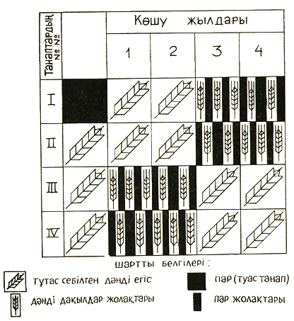
2-сурет. Кәдімгі дәнді парлы танаптың жолақтары орналастырылған таза парлы ауыспалы егіске көшу схемасы

Slide 26
Механикалық құрамы жеңіл топырақтарда егіншілікте дақылдарды тек қана жолақтап орналастыратын топырақты қорғайтын ауыспалы егісті қолдану негізінде жүргізуге болады, онда пар және бір жылдық дақылдар орналастырылған жолақтар көп жылдық екпе шөптер жолақтарымен кезектестіріледі.
Жолақтардын. ені құмайт және жеңіл саздақ топырақта 25 метрден, ауыр саздақ және саз балшықты топырақта 100 метрге дейін болады.

Slide 27
Топырақ қорғайтын ауыспалы егістерді игеру және оларды сақтау мейлінше күрделі, айналым кестесін жасау қажет (3-сурет).
Кей кездері шаруашылықты есеппен өмірінің 5-ші жылындағы шөптерді келесі жылы пішенге қалдырады, бұл дақылдарды мерзімі бойынша кезектестірудің бұрмалануына, айналымынын ұзаруына және топырақты қорғайтын ауыспалы егістің өнімділігінін, төмендеуіне әкеп соқтырады.

Slide 28
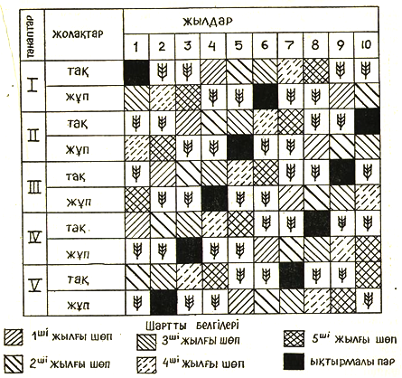
3-сурет. Бес танапты топырак қорғайтын он жылдық айналымды ауыспалы егістің схемасы.

Slide 29
Еркекшөп егісі, бір жылдық екпе шөптер егісімен және пармен кезектестірілетін жолақтардың қолайлы ені 50 м тең болатыны таблицадан көрініп тұр. Тәжірибе мен практика көрсетіп отырғанындай, ауыспалы егісте бір жылдық дақылдар мен көп жыл-дық екпе шөптерді, сондай-ақ парды үйлестірген жағдайда, эро-зияны тіпті құмайтты жерлерде де тоқтатуға болады. Жолақтар эрозиялық қауіпті жерлерге негізгі жел бағытына көлденеңіңен кесілуі қажет.

Slide 30
Негізі а.ш. дақылдары үшін алғы егістерді бағалау кестесі
Дақыл | Алғы егіс
 | жақсы | Қанағаттанарлық | Қанағаттанарлық емес
Бидай | Екпе пар, шөп үшін себілетін бұршақ сұлы қоспасы, бірінші бидай пар бойынша | Бұршақ, жүгері, тары, арпа, сұлы, пардан кейін екінші бидай | Қарақұмық, 3 жылдан артық бидайды қайталап себу
Арпа | Екпе пардан кейін бірінші және екінші бидай, таза пар | Тыңайтылмаған таза пар, жүгері | Пардан кейін үшінші бидай, екінші бидай жүгері бойнша
Сұлы | Тыңайтылған таза пар | пардан кейін бірінші бидай | Арпамен бірдей
Қарақұмық | Тыңайтылған таза пар | Тыңайтылған пар бойынша бірінші бидай | Екпе пардан кейін екінші және үшінші бидай
Тары | Тыңайтылған таза пар, пардан кейін бірінші бидай | Тыңайтылған пар, бойынша екінші бидай | пардан кейін үшінші бидай
Бұршақ | Тыңайтылған таза пар, пардан кейін бірінші бидай | Тыңайтылған пардан кейін екінші бидай, Тыңайтылмаған пар | пардан кейін үшінші бидай, бәрі дәнді (бидай, арпа, сұлы) жүгердің соң

Slide 31
ТОПЫРАҚТЫ ҚОРҒАУ АУЫСПАЛЫ ЕГІСТЕРІ
Сұрақтар:
1.Топырақ қорғау ауыспалы егістерін жобалаумен өндірудің негізгі принциптері
2. Ауыспалы егістерде көпжылдық екпе шөптердің ролі мен алатын үлесі, отамалы дақылдар мен таза пардың орны.
3. Қазақстанның әртүрлі аймақтарында қолданылатын топырақ қорғау ауыспалы егістері.

Slide 32
Топырақ қорғау а/е- дақылдардың түрлері, олардың егістікте орналасу ерекшеліктері және өзара алмасуы топырақты эрозиядан сақтауға арналған а/е
1.Топырақ қорғау ауыспалы егістерді құрудың принциптері:
- эрозияға шалдыққан жерлердің агрономиялық ерекшелікте-рін мұқият есепке алу қажет;
- аймақта немесе нақтылы шаруашылықта ең тиімді топырақ қорғай алатын және экономикалық нәтижеге жеткізетін дақылдарды таңдап ала білу керек. Бұл жерде дақыладрдың эрозияға шалдығу коэффициентін пайдаланған жөн. Егер таза пардың аталған көрсеткішін бірге тең деп алсақ, отамалы дақылдардың коэффициенті 0,75-0,85 арасында, жаппай себілетін жаздық дәнді дақылдарда 0,50, күздік дақылдардікі-0,30, көпжылдық екпе шөптердікі 0,08-0,01 арасында болып келеді;

Slide 33
- эрозияға шалдыққан жерде сүрлемді және басқа отамалы дақылды кең пайдалана беруге болмайтындықтан мал шаруашылығының мамандандыру бағыты да ерекше болады;
шаң жинайтын алқаптарды азайту үшін және топырақ түйіршіктерінің қозғалуын кеміту үшін ауыл шаруашылығы дақылдары мен парларды жолақтап егу тәсілін пайдалану керек. Жолақтың ені көбіне топырақтың механикалық құрамына байланысты болып келеді. Шамамен алғанда ауыр балшықты (сазды) топырақта жолақтың ені 120-150 м, ауыр саздақты топырақта –75-100 м, орта саздақтыда-50-75, жеңіл саздақтыда 50 м артпау керек.
Ауыспалы егістің танаптары эрозия тудыратын желге ұзын жағымен көлденең орналасуы керек, ал су эрозиясы туындайтын жерге ұзын жағымен баурайға көлденең түсуі қажет;

Slide 34
- су эрозиясы орын алған аудандарда топырақ қорғау ауыспалы егістері негізінен тіктігі 50 асқан баурайларда қолданылып, көпжылдық шөптер бірнеше танапқа орналаса, 100 асқан баурайларда ауыспалы егістегі көпжылдық шөптің көлемі 50% болуы қажет;
- топырақ қорғау ауыспалы егістері қолданылатын аудандарда оның танаптары бір категориядағы жерлерге орналасуының қажеттігінің маңызы зор.

Slide 35
2.Егістікті жолақтап орналастыру дегеніміз дақылдарды кезектестіріп жолақтап себу арқылы топырақты эрозиядан қорғайды.
1 кесте. Беткейдің енгіштігіне байланысты жолақ жалпақтығының өзгеру нобайы
Енкіштігі | Ұсынылған жолақтың жалпақтығы, м
 | көпжылдық шөптерді біржылдық дақылдармен алмастыру нобайы | біржылдық дақылдарды отамалы дақылдармен алмастыру нобайы
1 - 3 | 100-80 | 80-60
3 - 5 | 80-60 | 60-40
5 - 8 | 60-40 | 40-20
8 - 10 | 40-20 | 20-10
10 - 12 | 20-10 | 20-10

Slide 36
Шөп танапты а/е- егістік көлемінің басым көпшілігіне көп жылдық шөптер егілетін ауспалы егіс:
1-5 танап- көпжылдық шөп, 6 танап- біржылдык шөп+көпжылдық шөп.
Астықты-шөп танапты а/е- егістіктің негізі көлемі астықты дақылдар алып, қалғанында көп жылдық шөптер егілетін ауспалы егіс:
1-4 танап- көпжылдық шөп, 5- күздік бидай, 6 танап- сұлы, 7 танап- арпа, 8 танап- біржылдык шөп+көпжылдық шөп.

Slide 37
3. Жел эрозиясы таралған жердегі ауыспалы егістің ең тиімді үлгісі ретінде 5 танапты, айналымы 10 жыл болып келетін мына ауыспалы егісті келтіруге болады.
1. Көпжылдық шөп (еркекшөп) 6. Жаздық бидай
2. Көпжылдық шөп 7. Жаздық бидай
3. Көпжылдық шөп 8. Таза пар
4. Көпжылдық шөп 9. Жаздық бидай
5. Көпжылдық шөп 10. Жаздық бидай
Осындай 10 жыл айналым мерзімі бар ауыспалы егістегі дақылдарды және парды танаптарда жолақтап орналастыр-ғанда олардың бәрі 5 танапқа жайғасады. Әрине, бұл ауыспалы егісте астық дақылдарыны” үлесі көп емес- бар болғаны 40%. Бірақ таза пардың аздығы (10%), керісінше, көпжылдық шөптің үлес салмағы көп болғандықтан (50%) эрозияны тоқтатуға мүмкіндік туады, топырақтың эрозияға қарсы тұруға көмектесетін қасиеттері жақсарады, нәтижесінде әр гектар жерден алынатын өнімнің мөлшері артады.

Slide 38
Топырақ қорғау ауыспалы егісінің жоғарғыдай үлгісін оңтүстік-шығыс Қазақстан жағдайына байланысты мына тұрғыда келтіруге болады.
1. Еркекшөп немесе жоңышқа 6. Жаздық арпа
(немесе олардың қосындысы) 7. Жаздық арпа
2. Көпжылдық шөп 8. Таза пар
3. Көпжылдық шөп 9. Күздік бидай
4. Көпжылдық шөп 10.Жаздық арпа
5. Көпжылдық шөп
Көпжылдық шөптерден кейін жаздық дақыл себу себебіміз-аталған алғы егістен кейін топырақта ылғал аз болады да күздік дақылының күзде өсіп-өнуіне кепілдік бола бермейді, ал таза пардан кейін күздіктің өсіп-өнуіне оңтайлы жағдай туады, әрине, алдымен ылғал жөнінде.

Slide 39
Топырақ қорғау ауыспалы егісінің жоғарғыдай үлгісін оңтүстік-шығыс Қазақстан жағдайына байланысты мына тұрғыда келтіруге болады.
1. Еркекшөп немесе жоңышқа 6. Жаздық арпа
(немесе олардың қосындысы) 7. Жаздық арпа
2. Көпжылдық шөп 8. Таза пар
3. Көпжылдық шөп 9. Күздік бидай
4. Көпжылдық шөп 10.Жаздық арпа
5. Көпжылдық шөп
Көпжылдық шөптерден кейін жаздық дақыл себу себебіміз-аталған алғы егістен кейін топырақта ылғал аз болады да күздік дақылының күзде өсіп-өнуіне кепілдік бола бермейді, ал таза пардан кейін күздіктің өсіп-өнуіне оңтайлы жағдай туады, әрине, алдымен ылғал жөнінде.

Slide 40
Су және жел эрозиясы таралған жерде топырақ қорғау ауыспалы егісінің мынадай тағы бір үлгісін ұсынуға болады.
1. Көпжылдық шөп
2. Көпжылдық шөп
3. Көпжылдық шөп
4. Күздік дақыл
5. Арпа + көпжылдық шөп
Сайып келгенде, эрозиямен күресуде басқа да шаралармен қатар топырақ қорғау ауыспалы егісін пайдаланудың ролі зор деп айта аламыз. Эрозияға төзімді дақылды, олардың көлемдік арақатынасын дұрыс таңдап егу тәсілін пайдалану және топырақ өңдеудің эрозиядан қорғау жүйесін қолдану арқылы эрозия процестерін тоқтатуға, одан әрі оларды жоюға толық мүмкіндік бар.

Slide 41
Далалық және құрғақ далалық аймақтардағы егістік ауыспалы егістер
астықты дақылдар 80%, таза пар 20%
1. Таза пар
2. Ж.б.
3. Ж.б.
4. Ж.б. немесе арпа
5. Ж.б.
астықты дақылдар 50%, таза пар 25%, отамалы дақыл 25%

Slide 42

Назар
аударғандарыңызға
рахмет!

